Slide 1
ГАУ ДО РС(Я) ЦО и ОД «Сосновый бор»
Национальный зал «Туhулгэ»
Приготовление горячего завтрака поварами

Slide 2
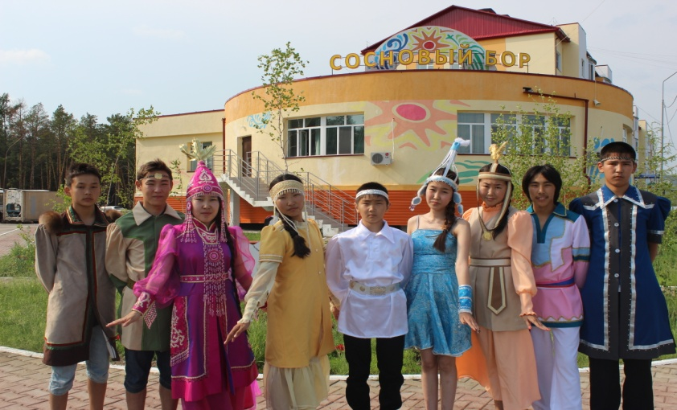
Государственное автономное учреждение дополнительного образования Республики Саха (Якутия) Центр отдыха и оздоровления детей «Сосновый бор» является единственным в Республике Саха (Якутия) учреждением, обеспечивающим круглогодичный отдых и оздоровление детей.
Цель деятельности Центра: сохранение и укрепление здоровья детей Крайнего Севера.
Задачи: организация рационального питания школьников, культуры питания и популяризация национальных блюд.

Slide 3
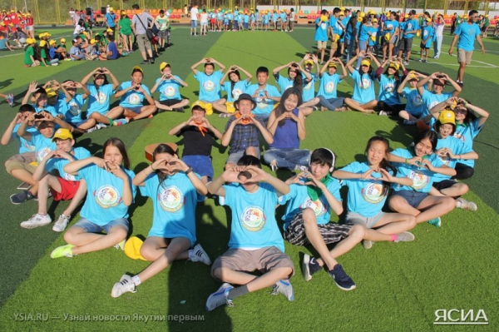
Центр работает по согласованному Управлением Роспотребнадзора Республики Саха (Якутия) 21-дневному меню.
Меню у нас является правильным, сбалансированным и разнообразным.
Организовано 5-разовое питание: 9:00-завтрак, 13:00-обед, 16:00-полдник, 18:00-ужин, 20:00-поздний ужин. Ежедневно вывешивается меню с указанием нормы выхода блюд и их калорийностью.

Slide 4
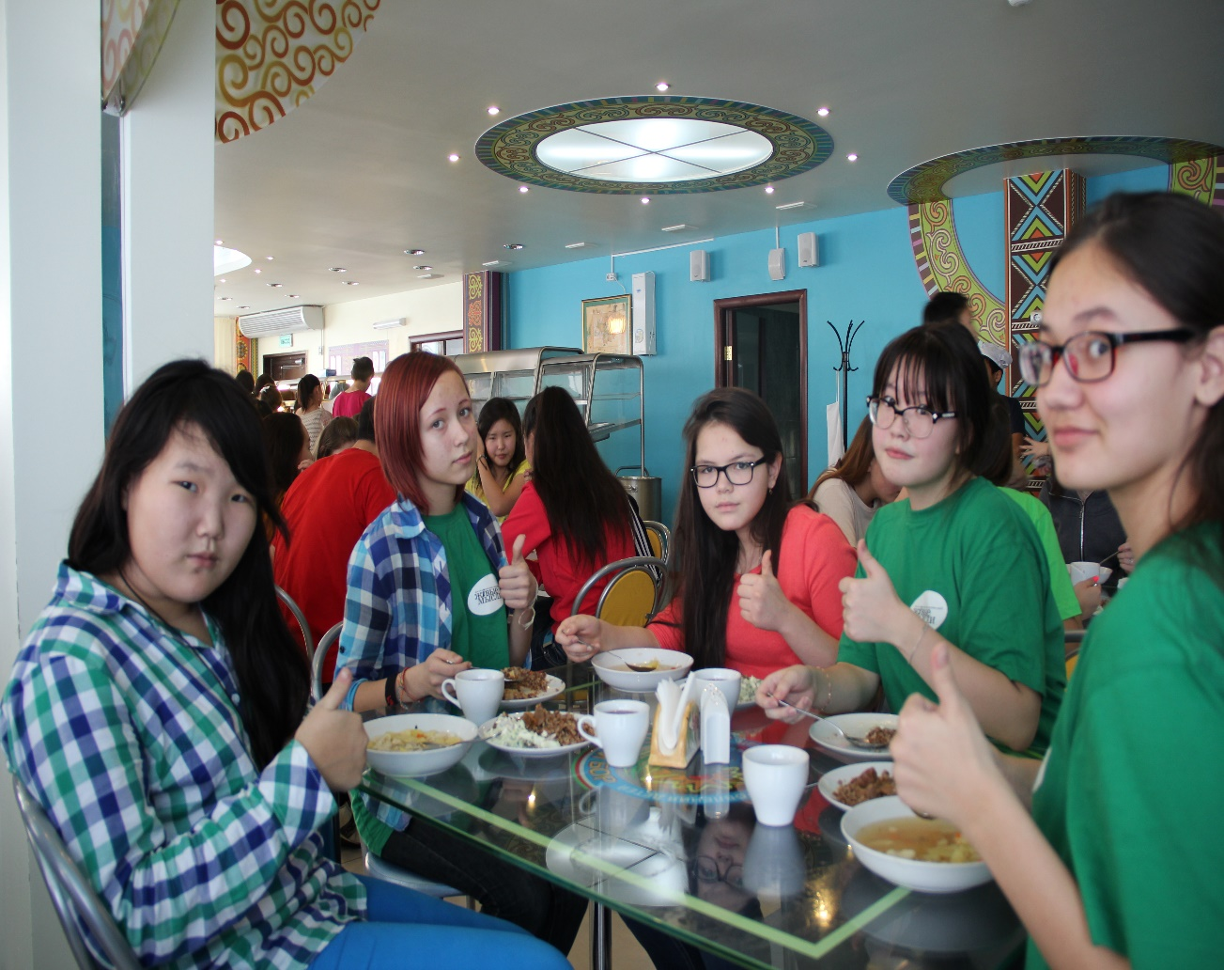
О завтраках
Завтрак очень важен для школьников. Дети, которые регулярно и правильно завтракают, проявляют себя на занятиях, лучше воспринимают информацию и достигают более высоких результатов, обеспечивая себя необходимой энергией на целый день

Slide 5
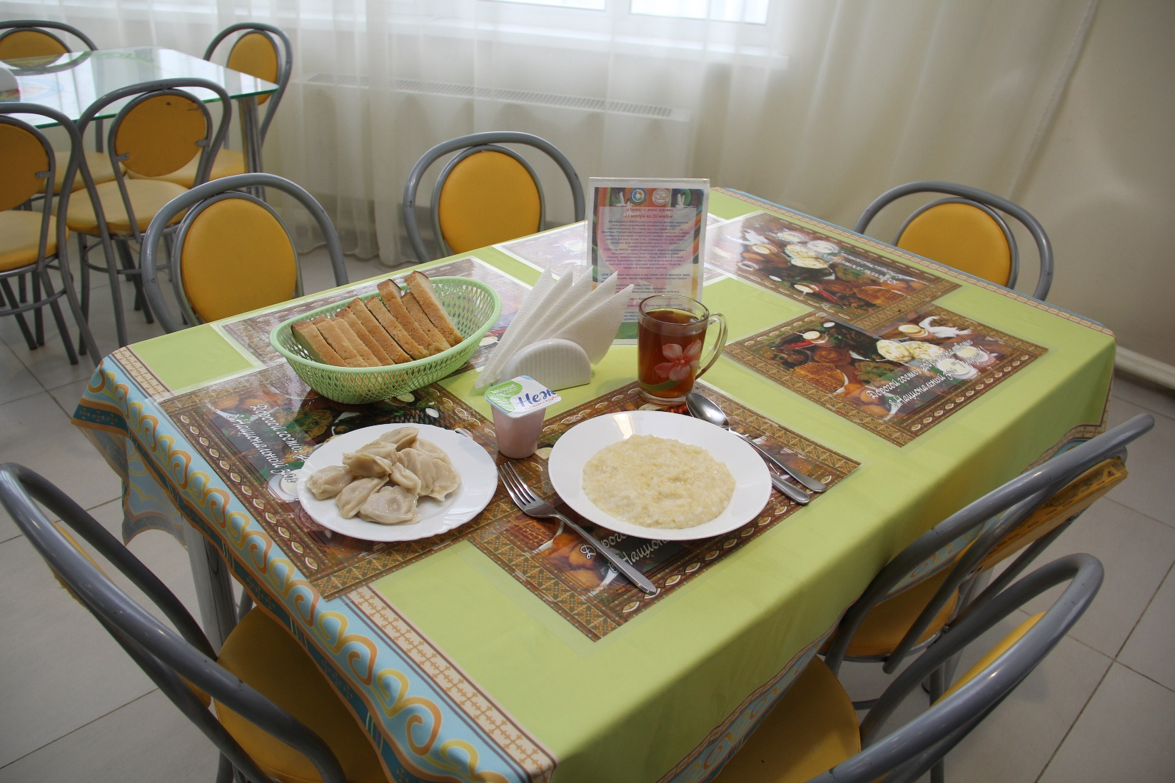
Меню: завтрак
Каша «Дружба»
Вареники с маслом
Йогурт
Чай
Хлеб пшеничный

Slide 6
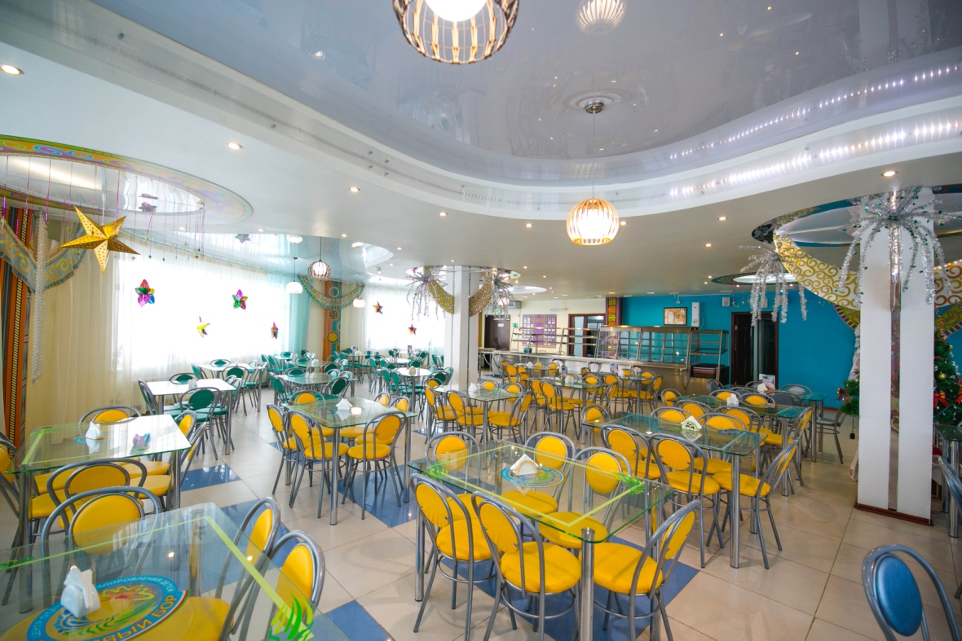
Все дети обеспечены горячим завтраком. Дружный коллектив Национального зала «Тyhyлгэ» встречают наших детей в уютном обеденном зале, который имеет 180 посадочных мест.

Slide 7
Пищеблок оснащен современным технологическим оборудованием, где повара с любовью готовят для наших детей вкусный и полезный завтрак

Slide 8
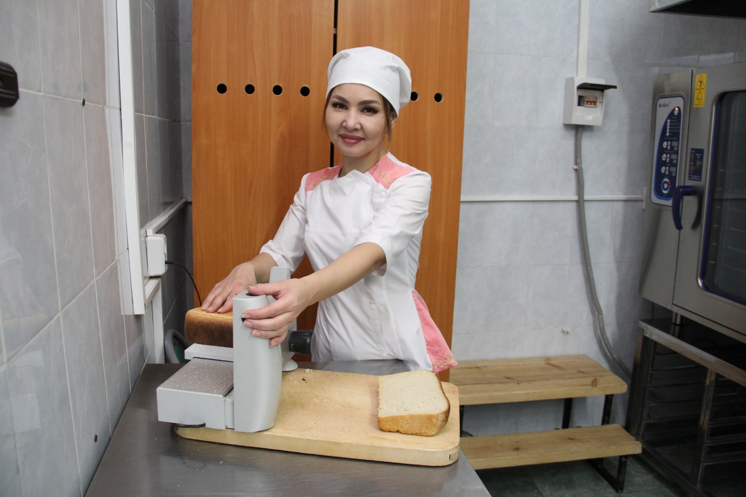
Употребление хлеба насыщает наш организм важными микроэлементами, которые незаменимы для развития, роста мышц и костей

Slide 9
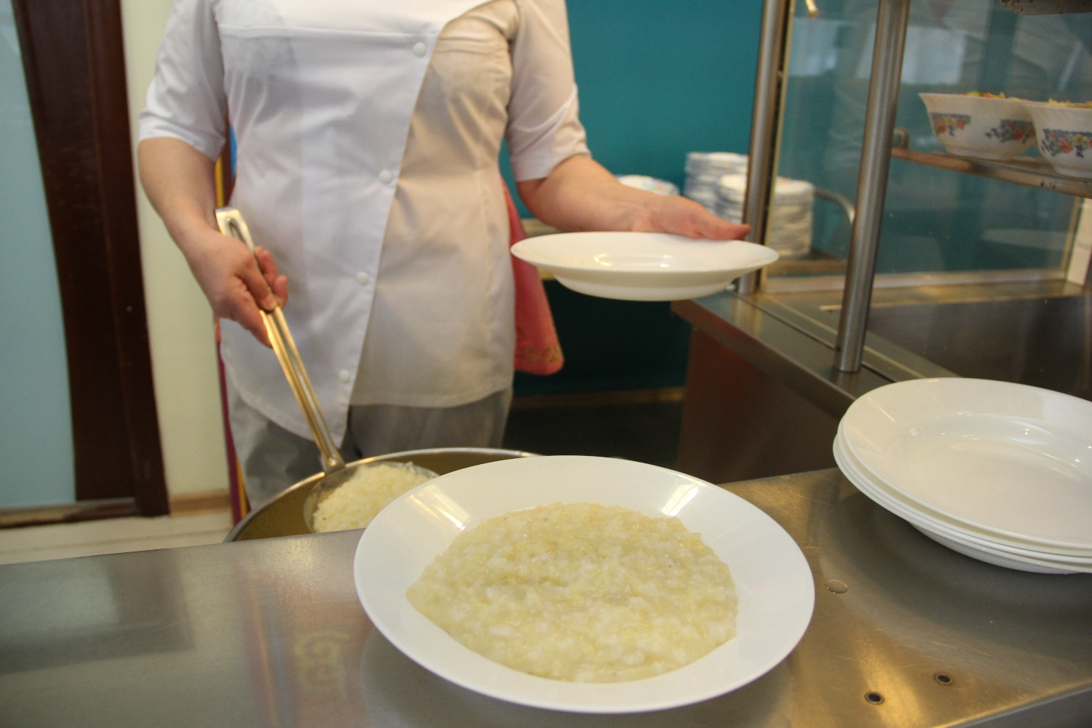
Здоровое питание детей – это залог здорового общества в будущем!

Slide 10
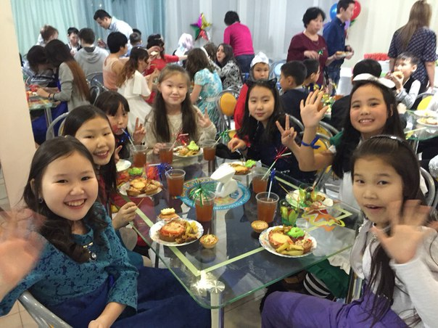
Благодарим за внимание!

